Slide 1




IETSI
Servicios de Interoperabilidad para Datos Clínicos (CDIS)
Una herramienta de REDCap para la extracción de datos
Ene/2022

Slide 2



Agenda
1.Introducción 2.Objetivos 3.Especificaciones
4.Instrucciones
5.Comentarios finales

Slide 3
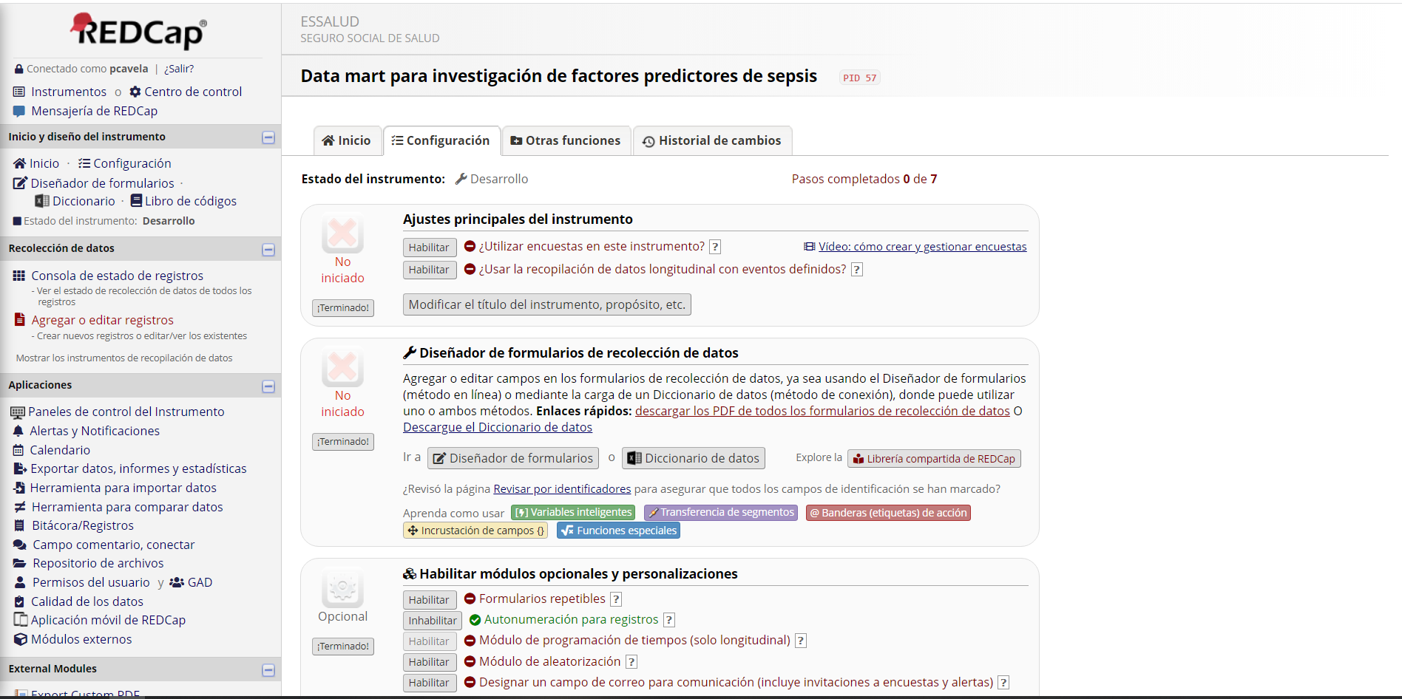

1. Introducción

Slide 4
1. Introducción
Servicios de Interoperabilidad de Datos Clínicos (CDIS)
Característica avanzada de REDCap que permite a un proyecto individual interactuar y extraer información seleccionada de un historia clínica electrónica.
Se logra a través de un servicio web Fast Healthcare Interoperability Resources (FHIR) dentro de una historia clínica electrónica, el cual puede extraer datos estructurados en REDCap.
Debe ser habilitada por un administrador de REDCap de la institución anfitriona por si desea proporcionar limitaciones adicionales

Slide 5
Implementar la herramienta CDIS de REDCap para lograr la interoperabilidad entre dicha plataforma y la historia clínica de EsSalud
2. Objetivo

Slide 6
Especificaciones
REDCap realizará solicitudes a este servicio web al validar si el usuario actual tiene la autorización adecuada para adjudicar datos para la extracción de datos clínicos y / o acceder a datos de la HCE. Este servicio web solo se llamará una vez por proyecto por sesión. Si el servicio determina que el usuario no tiene acceso, se le dará un mensaje de error si intenta adjudicar algún dato del CDP.
Tipo de solicitud: POST
Publicar parámetros enviados: "usuario", "project_id", "redcap_url"
Formato de retorno: booleano, ya sea "1" si tienen acceso a la HCE (por ejemplo, Epic, Cerner) o "0" si no.

Slide 7
4. Instrucciones
Comunicarse con proveedor de HCE
Consultar a equipo técnico si los servicios FHIR fueron habilitados
Habilitar cliente FHIR para proveedor
Cliente configurado para usar OAuth2 y “Refresh Tokens”
*OAuth2: Protocolo industrial estándar de autorización de acceso

Slide 8
5. Comentarios finales
La instalación de la herramienta CDIS facilita el trabajo de la DIS para la extracción de datos
Se requiere contactar al proveedor de la HCE
Se requiere trabajo conjunto y comunicación para la instalación y pruebas

Slide 9



